Slide 1
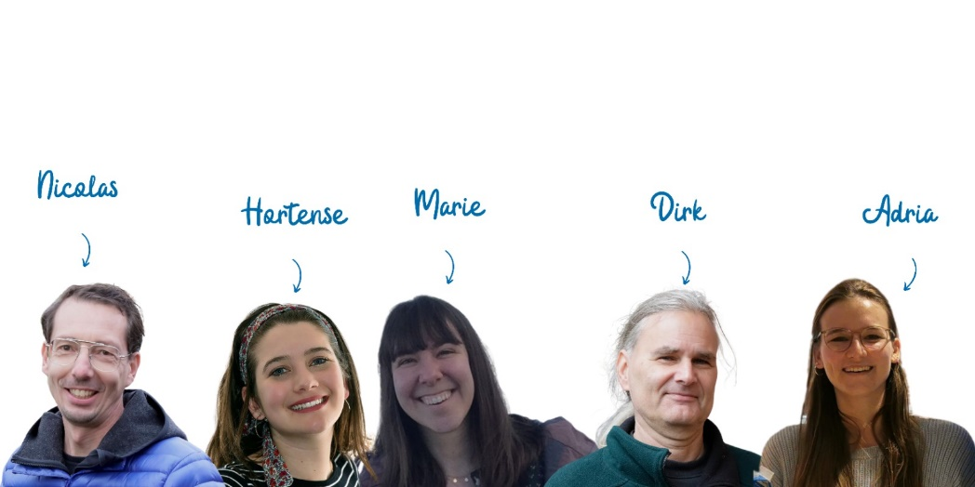
Gerechte und transparente Lebensmittel für alle!

Slide 2










Gemeinschaft „Du bist hier der Chef!“
Wir sind die erste Verbraucher-Community in Deutschland,
die Landwirtschaft, Verarbeitung, Handel
und Gesellschaft zusammenbringt,
um die Produktion und Vermarktung
von guten und fairen Lebensmitteln zu ermöglichen.
Wir sind fair, transparent, partizipativ!

Slide 3
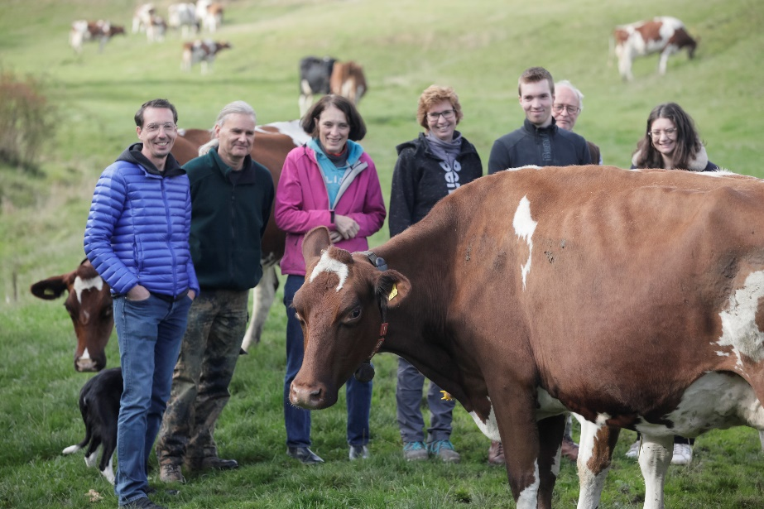
Unsere Vision
Gerechte und transparente
Lebensmittel für alle!

Slide 4

Transformation geht nur mit Verbraucher-Unterstützung!
Tierwohl
„Eine Kette kann man nur ziehen,
und nicht vom Landwirt, Verarbeiter oder Handel anschieben!“
Biodiversität
Klimaschutz
Öko-Landbau
Nachhaltige Landwirtschaft
…

Slide 5
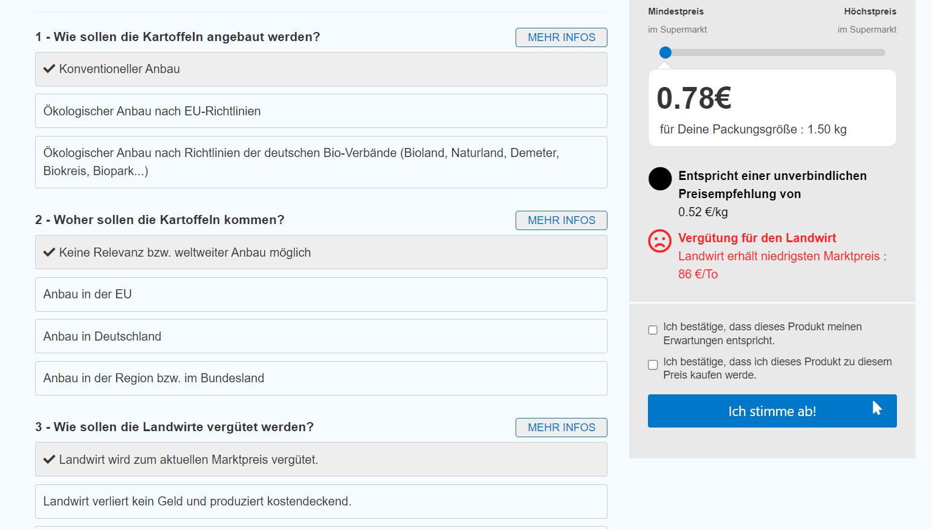
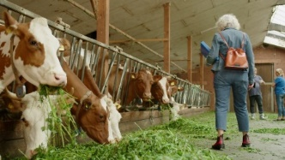
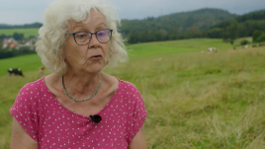
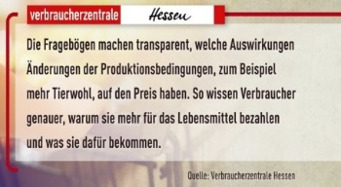
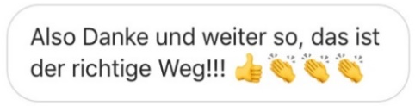
Verbraucher-Unterstützung dank Transparenz + Partizipation!
Co-Kreation
Hof- bzw.
Partner-Besuche
Kommunikation
Qualität + Preis verstehen und darüber gemeinsam entscheiden
hinter die Kulissen blicken
ehrlich und für alle berichten
Notes:
Ich bin Nicolas, Gründer von Du bist hier der Chef!, die erste Verbraucher-Community in Deutschland, die…
Das DBHDC Modell bzw. unser erprobter MVP! Beispiel Milch / Kartoffeln nennen oder zeigen

Slide 6
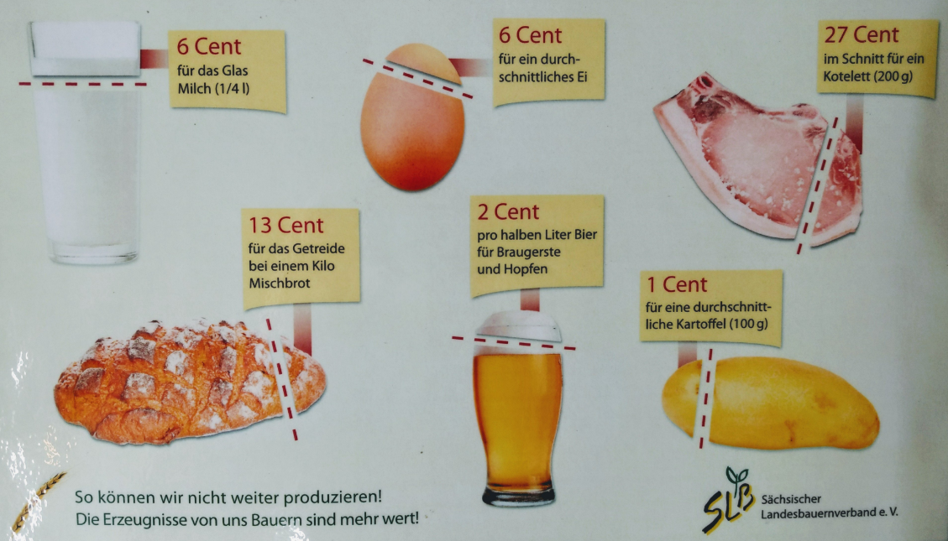
Das kommt beim Landwirt an…

Slide 7
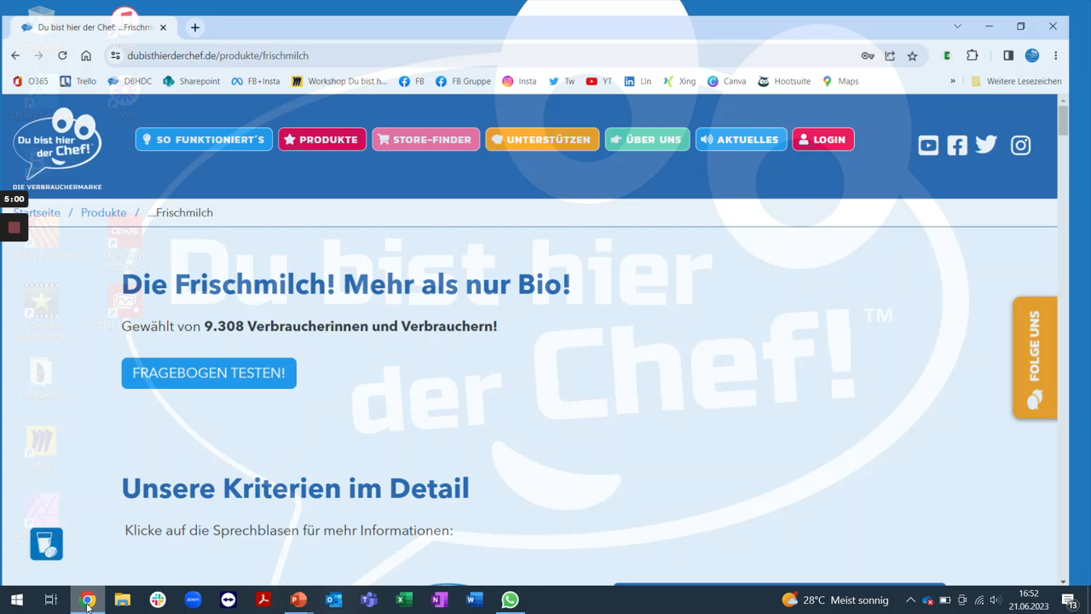

Slide 8

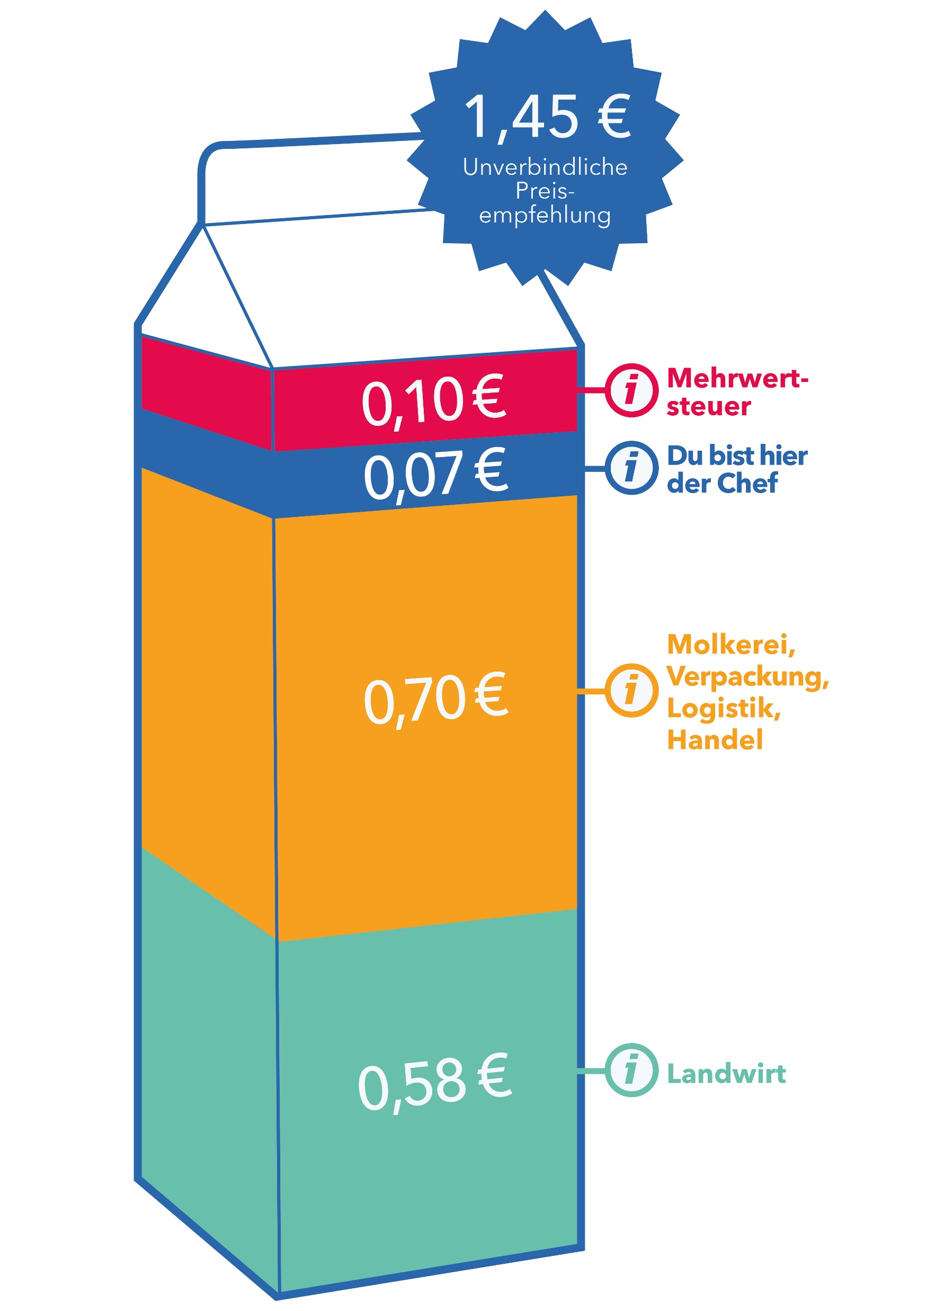

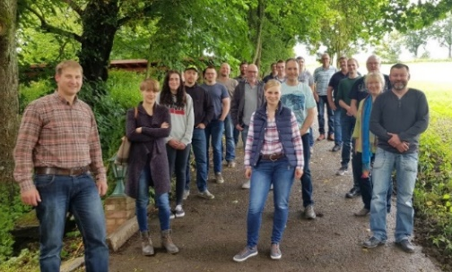
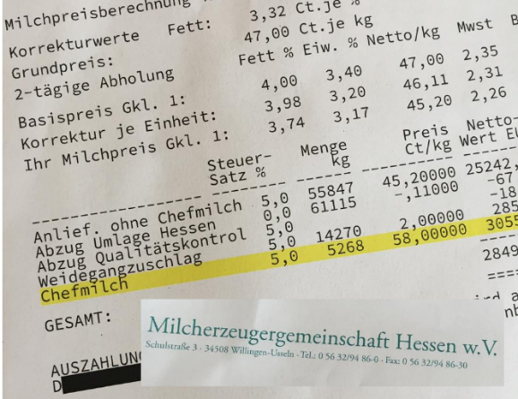
Faire Bio-Weidemilch, von uns Verbrauchern gewählt!

Slide 9


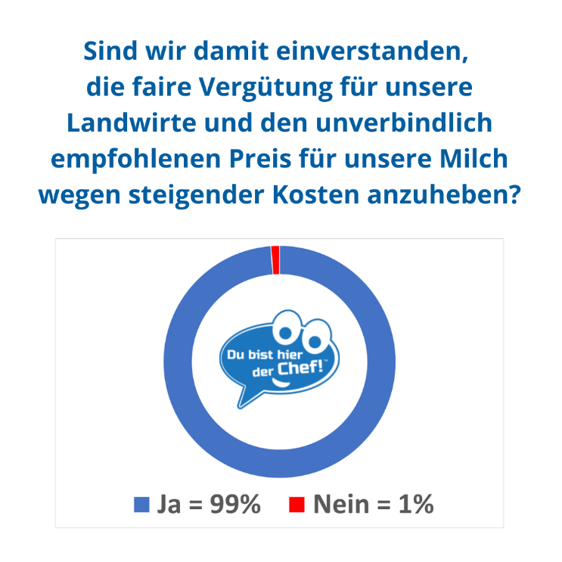
Dynamischer Prozess, faire Preise!

Slide 10

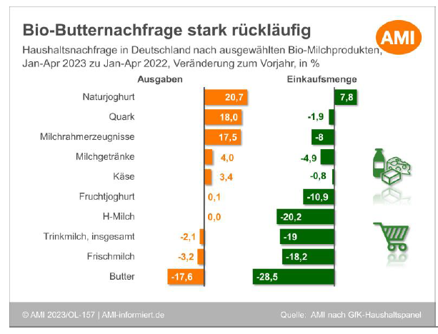
Es funktioniert!
+11%
YTD 23

Slide 11




Es geht nur zusammen!
Nicolas Barthelmé
Mobil: +49 163 8807 552
E-Mail: nicolas@dubisthierderchef.de

